Slide 1

Robi & Ricsi & Norbi
Kutyamenhely
Webalkalmazás fejlesztés – Záró Szakmai Vizsga 2025/2026
Fejlesztők: Robi | Ricsi | Norbi
Szakirány: Szoftver fejlesztő és tesztelő
Notes:
1

Slide 2
Projekt bemutatása
Mi a projekt célja?
A Robi & Ricsi & Norbi Kutyamenhely egy teljes körű webalkalmazás, amely segíti az örökbefogadásra váró kutyák nyilvántartását, az érdeklődők tájékoztatását, az örökbefogadási kérelmek kezelését és az adminisztrátori munkát.
🎯 Cél
👤 Célcsoport
🌐 Platform
📅 Fejlesztés
Megkönnyíteni a kutyamenhely működését és az örökbefogadási folyamatot
Örökbefogadni vágyók, menhely dolgozói, adminisztrátorok
Böngészőalapú webalkalmazás, reszponzív dizájnnal
2025/2026-os tanév, csapatos iskola projekt
Notes:
2

Slide 3
A fejlesztőcsapat
Robi
Ricsi
Norbi
Frontend/Tesztelő
Backend fejlesztő
Backend
Feladatok:
Feladatok:
Feladatok:
▸ Projekt koordináció
▸ Backend fejlesztés
▸ API végpontok
▸ Reszponzív dizájn
▸ Admin felület
▸ Felhasználókezelés
▸ Design elkészítés
▸ Bootstrap + Tailwind
▸ Adatbázis tervezés
▸ Tesztelés, hibakeresés
▸ Animációk, stílus
Notes:
3

Slide 4




Használt technológiák
Frontend
Backend
• HTML5 + CSS3
• Bootstrap 4
• Node.js v24
• Express.js v5
• Tailwind CSS
• JavaScript (ES6+)
• bcrypt (jelszó hash)
• express-session
• jQuery
• Font Awesome
• multer (fájlfeltöltés)
• nodemailer (e-mail)
Adatbázis
Eszközök
• MySQL
• phpMyAdmin
• VS Code
• XAMPP / Laragon
• mysql2 driver
• Relációs adatbázis
• Git + GitHub
• dotenv (.env fájl)
• 5 adattábla
• SQL JOIN lekérdezések
• Postman (API teszt)
• npm csomagkezelő
Notes:
4

Slide 5
Rendszerarchitektúra
BÖNGÉSZŐ – Felhasználó
HTML / CSS / JavaScript
⬇
WEBSZERVER – Express.js (Node.js)
API végpontok, session kezelés, middleware
⬇
ÜZLETI LOGIKA – Server.js
Adatvalidáció, bcrypt, nodemailer, multer
⬇
ADATBÁZIS – MySQL
kutyak, felhasznalok, orokbefogadasok, fajtak, orvosi_vizsgalatok
Notes:
5

Slide 6
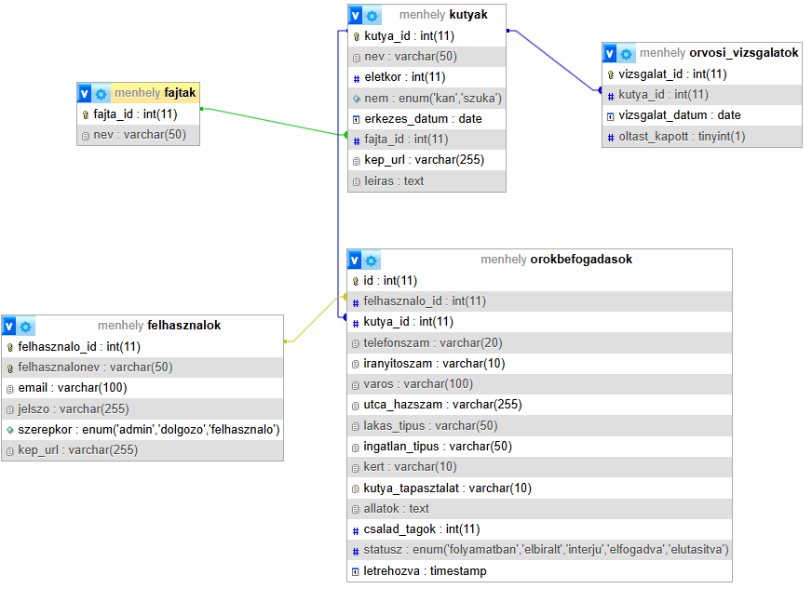
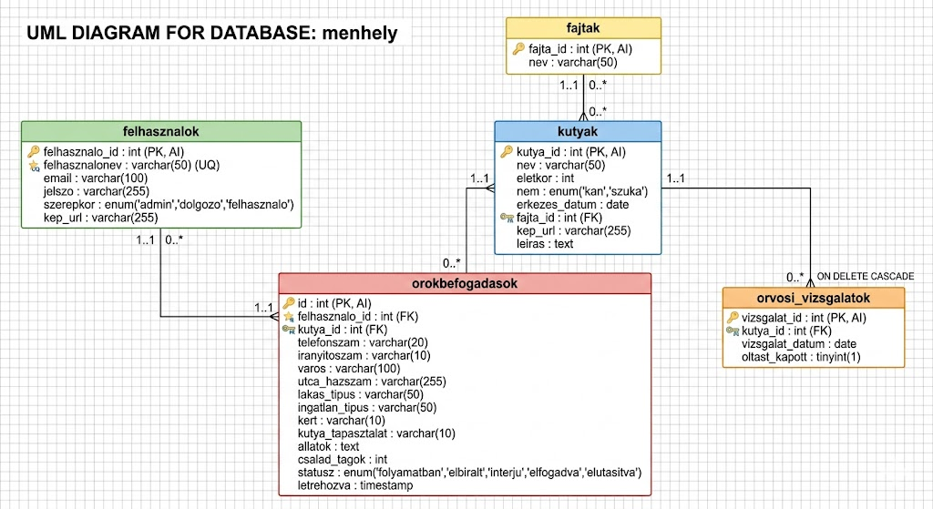
Adatbázis-tervezés
UML diagram:
Kész adatbázis:
Notes:
6

Slide 7
Frontend
🏠
Főoldal (index.html)
Kutyák listázása szűréssel (fajta, nem, kor), keresés, adomány szekció, visszajelzések
👤
Regisztráció / Bejelentkezés
Felhasználói fiók létrehozása bcrypt jelszóval, session alapú belépés
🔑
Elfelejtett jelszó
Email alapú token rendszer, 30 perces érvényességi idő
🛠️
Admin felület (admin.html)
Új kutya hozzáadása képpel, fajta kezelés, örökbefogadások kezelése
👤
Profil oldal (profil.html)
Profilkép feltöltés, adatok megtekintése, örökbefogadási kérelmek státusza
Notes:
7

Slide 8
Backend és API végpontok
POST
/register
POST
/login
Felhasználó regisztrálása (bcrypt hash, email küldés)
Bejelentkezés, session generálás
GET
/kutyak
POST
/kutyak
Összes elérhető kutya lekérdezése JOIN-nal
Új kutya hozzáadása (admin) képfeltöltéssel
POST
/orokbefogadasok
GET
/admin/orokbefogadasok
Örökbefogadási kérelem beküldése
Kérelmek listázása (admin only)
PUT
/admin/kérelem/:id
POST
/forgot-password
Kérelem státusz módosítása
Jelszó visszaállítás emailben tokennel
POST
/reset-password
Jelszó megváltoztatása token alapján
Notes:
8

Slide 9
Felhasználói funkciók
🔍
Kutyák böngészése
📝
Regisztráció & Bejelentkezés
Szűrés fajta, nem és kor szerint. Keresés kutya neve alapján. Részletes leírás megtekintése kártyákban.
Email + jelszó alapú fiók, bcrypt jelszó hash, session cookie alapú bejelentkezés.
🏠
Örökbefogadási kérelem
📸
Profilkezelés
Lakás adatai, kert, tapasztalat, állatok megadása. Állapot követése (folyamatban / elfogadva / elutasítva).
Profilkép feltöltése (multer), saját örökbefogadási kérelmek megtekintése.
🔑
Jelszó visszaállítás
💬
Visszajelzés küldése
Email-es token rendszer, 30 perces lejárat, egyszeri használat – biztonságos folyamat.
Üzenet az adminnak emailen, automatikus visszaigazoló email a felhasználónak.
Notes:
9

Slide 10
Admin felület
Az admin szerepkör kizárólag bejelentkezés után érhető el – isAdmin() middleware védi az összes admin végpontot
01
Új kutya hozzáadása
02
Örökbefogadások kezelése
03
Kutyák szerkesztése / törlése
Név, életkor, nem, fajta megadása
Összes kérelem megtekintése
Meglévő kutya adatainak módosítása
Kép feltöltése (multer)
Státusz módosítása (folyamatban / interjú / elfogadva / elutasítva)
Kutya törlése az adatbázisból
Leírás szövegszerkesztővel
Kérelmező adatainak megtekintése
Képcsere lehetőség
Orvosi vizsgálat rögzítése (dátum, oltás)
Kutya elérhetőség ki/be kapcsolása
Orvosi históriák kezelése
Notes:
10

Slide 11
E-mail értesítési rendszer
Az alkalmazás 4 különböző e-mail típust küld automatikusan, igényes HTML sablonnal, mobilbarát reszponzív dizájnnal, sötét mód támogatással.
✅ Regisztrációs üdvözlő
🔐 Jelszó-visszaállítás
⟶ Új felhasználó regisztrálása után
⟶ Elfelejtett jelszó kérés esetén
Fiókadatok, teendők listája, menhely statisztikák
30 perces érvényes token link, biztonsági figyelmeztetések
📬 Visszajelzés (admin)
💌 Visszajelzés visszaigazolás
⟶ Kontakt form beküldésekor
⟶ Kontakt form beküldésekor
Feladó adatai, üzenet tartalma, beérkezés időpontja
Köszönet, 48h válasz ígéret, menhely statisztikák
Notes:
11

Slide 12
Biztonság
🔒
🍪
🛡️
📁
Jelszó titkosítás
Session kezelés
Admin védelem
Fájlfeltöltés
bcrypt könyvtár, 10 körös salt. A jelszavak soha nem kerülnek szöveges formában tárolásra az adatbázisban.
express-session, httpOnly cookie, sameSite: lax. A session titkos kulccsal van aláírva.
isAdmin() middleware minden admin végponton. Ha nem admin a session, 403 Forbidden visszaküldése.
multer library, fájltípus és méret ellenőrzés. Képek külön mappába kerülnek (/img/kutyak/, /img/profilok/).
🔑
💉
⏱️
Környezeti változók
SQL Injection védelem
Token rendszer
CORS & CSP", icon: "🌐
dotenv (.env fájl) – jelszavak, API kulcsok, email hitelesítők soha nem kerülnek a forráskódba.
mysql2 prepared statements (paraméteres lekérdezések) minden SQL query esetén.
Jelszó-visszaállítás crypto.randomBytes(32) tokennel, 30 perces lejárat, egyszeri használat garantált.
CORS middleware, Content-Security-Policy fejléc minden válaszon.
13 / 18
Notes:
12

Slide 13
Tesztelés és hibakezelés
Fontos hibakezelési megoldások
Tesztelési módszerek
⚠ MySQL kapcsolódási hiba
🌐
Manuális böngésző tesztelés
✓ db.connect() hibát ellenőrizzük, az alkalmazás nem indul el
Minden funkciót kézzel teszteltünk Chrome-ban és mobilon
⚠ SMTP hitelesítési hiba
📮
Postman API teszt
✓ transporter.verify() ellenőrzés induláskor, process.exit(1)
REST API végpontok tesztelése különböző HTTP metódusokkal
⚠ Hiányzó .env változó
📊
phpMyAdmin ellenőrzés
✓ Kötelező kulcsok ellenőrzése induláskor, hiányzónál leáll a szerver
Adatbázis műveletek közvetlen ellenőrzése az adatbázisban
⚠ Feltöltési hibák
📧
Email tesztelés
✓ multer hibakezelés, max fájlméret, csak képformátumok engedélyezve
SMTP konfiguráció ellenőrzése, összes email sablon tesztelése
⚠ 403 Unauthorized
📱
Reszponzív teszt
✓ isAdmin middleware, nem admin felhasználó blokkolva
Különböző képernyőméretek: mobil, tablet, desktop
Notes:
13

Slide 14
Nehézségek és megoldások
⚡ Session + CORS probléma
✅ Megoldás:
A session sütik nem érkeztek meg cross-origin kéréseknél ngrok teszt közben
credentials: true + sameSite: lax + CORS origin: true beállítással sikerült megoldani
⚡ Képfeltöltés kódolási hiba
✅ Megoldás:
Magyar ékezetes karakterek a fájlnevekben megrontották az elérési utat
multer filename callback-ben Date.now() prefix és az eredeti névre támaszkodás helyett egyedi névgenerálás
⚡ Email küldési megbízhatóság
✅ Megoldás:
Gmail SMTP 2FA és "kevésbé biztonságos alkalmazás" blokkolás problémák
App Password használata, SMTP verify() induláskor, hibakezelés try/catch blokkokkal
⚡ Admin jogosultság szétválasztás
✅ Megoldás:
Hogyan védjük meg az admin végpontokat, hogy csak az admin érhesse el
isAdmin() middleware bevezetése és alkalmazása minden /admin/* route-on
⚡ Adatbázis migration
✅ Megoldás:
Az elerheto oszlop utólag kellett a kutyak táblához a kész adatbázisba
ALTER TABLE futtatás induláskor, ER_DUP_FIELDNAME hibát figyelmen kívül hagyva
Notes:
14

Slide 15
Jövőbeli fejlesztési lehetőségek
📱
💳
🔔
Mobil alkalmazás
Online adományozás
Push értesítések
React Native alapú iOS/Android alkalmazás fejlesztése az örökbefogadók számára
Stripe fizetési integráció, rendszeres adomány lehetőség, nyugtaküldés emailen
Új kutya érkezésekor, kérelem állapotváltozásakor automatikus értesítés
Magas prioritás
Magas prioritás
Közepes prioritás
📊
🤖
🌍
Admin dashboard
AI kutya ajánló
Többnyelvűség
Statisztikák, grafikon az örökbefogadásokról, kutyák számáról, kérelmekről
Életmód alapján matching algoritmus: melyik kutya illik legjobban hozzád?
Angol és más nyelvre fordítás i18n könyvtárral, szélesebb közönség elérése
Közepes prioritás
Alacsony prioritás
Alacsony prioritás
Notes:
15

Slide 16
Amit megtanultunk
🤝
Csapatmunka
🗄️
Adatbázis-tervezés
Megtanultuk, hogyan kell egy projektet felosztani, párhuzamosan dolgozni és a kész részeket összefűzni. A kommunikáció és a verzióköveti fontossága.
Relációs adatmodell, foreign key kapcsolatok, SQL JOIN lekérdezések és a normalizálás fontosságának megértése.
🔐
Biztonság
📧
Integráció
Soha ne tárolj jelszót sima szövegként. A bcrypt, session, CORS és prepared statements alapvető biztonsági eszközök.
Külső szolgáltatások (SMTP, multer) integrálása körültekintést igényel: konfiguráció, hibakezelés, tesztelés mind-mind fontos.
🎨
Frontend/Backend szétválasztás
📚
Dokumentáció
Fontos volt megkülönböztetni a kliens és szerver oldali feladatokat. A REST API gondolkodásmód alapjait elsajátítottuk.
A kód olvashatósága, kommentezése és az adatbázis-séma dokumentálása a saját jövőbeli munkánkat is megkönnyíti.
Notes:
16

Slide 17
Összefoglalás
✅ Teljes körű kutyamenhely webalkalmazás elkészítve
🐾
✅ Node.js + Express + MySQL backend
Köszönjük
a figyelmet!
✅ Reszponzív, Bootstrap + Tailwind CSS frontend
✅ Felhasználókezelés, session, bcrypt biztonság
Robi
✅ Admin felület, örökbefogadás-kezelés
Ricsi
✅ Automatikus e-mail értesítési rendszer
Norbi
✅ Képfeltöltés multerrel, jelszó-visszaállítás tokennel
2025/2026
Notes:
17

